Slide 1

Projet SQL (Advanced)
Dorian-Lenoir
Benitez-Noah
OUSMANE SEYE

Slide 2

Sommaire
Présentation
Explication du code
Conclusion
Difficultés rencontrer
Test
Applications utilisées

Slide 3


Applications utilisées

Slide 4
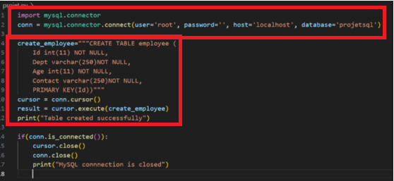
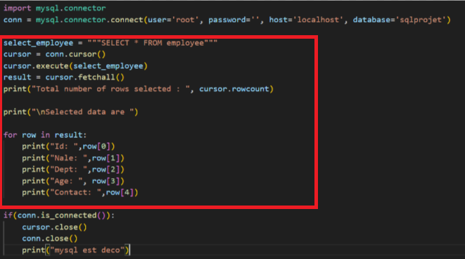
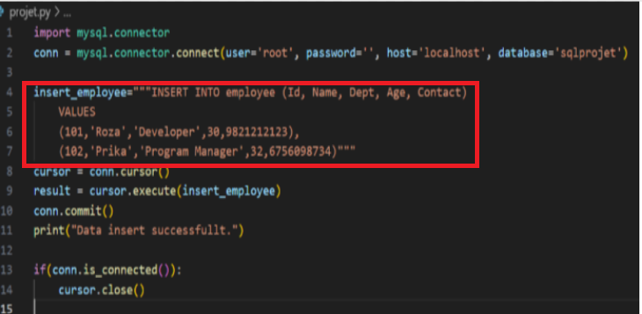
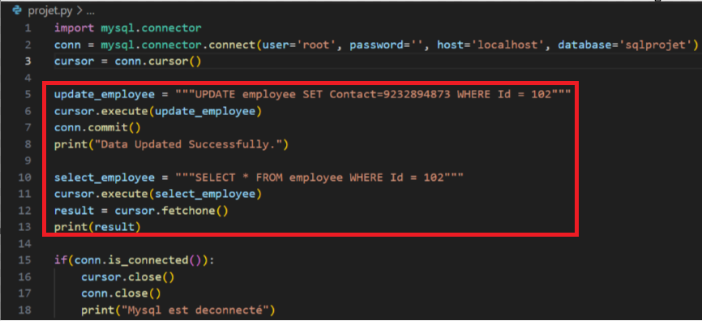
Explication du code
Partie 1 & 2: Noah
Partie 3 & 4: Ousmane

Slide 5

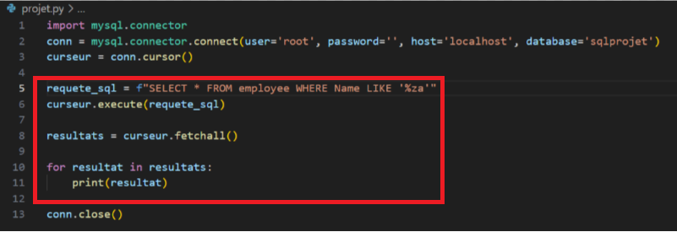
Partie 5: Dorian

Slide 6

Difficultés rencontrer
La connectivité entre python et mysql
Requete pour trouver le mot clé

Slide 7

Question/réponse

Slide 8
conclusion

